Slide 1

RehabControl
Integrantes: Salvador Bravo, Nicolás Lizama, Diego Mattas
Fecha: 06-07-2026
Asignatura: Capstone
Sección: 001D
Profesores: Juan Pablo Mellado, Mabel Herrera

Slide 2
INTEGRANTES DEL PROYECTO
01
02
03
Nicolás Lizama
Salvador Bravo
Diego Mattas
Equipo de Desarrollo: Desarrollar la aplicación móvil, integrar notificaciones y realizar pruebas de calidad.
Product Owner: Priorizar requisitos, gestionar el Product Backlog y validar el valor del producto.
Scrum Master: Facilitar Scrum, coordinar al equipo y eliminar impedimentos.

Slide 3
Descripción del Proyecto
Problema o Dolor
Muchos centros de kinesiología aún gestionan sus procesos clínicos mediante registros manuales o herramientas poco integradas, lo que provoca dificultades en la organización de la información, el seguimiento de los pacientes y la continuidad de los tratamientos. Esta falta de digitalización genera ineficiencias operativas, errores en la gestión de datos y una comunicación limitada entre los profesionales de la salud y los pacientes
Propuesta de Solución
Para abordar esta problemática, se propone el desarrollo de una solución tecnológica orientada a la rehabilitación física, compuesta por aplicaciones sincronizadas en tiempo real. La plataforma permitirá gestionar pacientes, tratamientos y citas de manera centralizada, optimizando los procesos clínicos, mejorando el seguimiento de la evolución de los pacientes y fortaleciendo la comunicación entre kinesiólogos y usuarios.

Slide 4
Objetivos
Objetivo General
Objetivos Específicos
Optimizar la gestión de citas, reduciendo en al menos un 30% las inasistencias mediante recordatorios automáticos en los 3 primeros meses.
Digitalizar la información clínica, logrando que el 85% de los pacientes cuenten con ficha clínica registrada en el sistema en los primeros 4 meses.
Mejorar el seguimiento terapéutico, registrando al menos el 95% de las sesiones realizadas por cada paciente en los primeros 10 meses.
Optimizar la gestión de horarios, reduciendo en un 40% el tiempo necesario para agendar una cita en 8 meses.
Facilitar el acceso a información clínica: que el 80% de los kinesiólogos consulten historiales en menos de 10 segundos. en los primeros 6 meses.
Desarrollar un ecosistema informático (aplicación web + app móvil) para centralizar la gestión de citas, el registro clínico y el seguimiento de ejercicios terapéuticos en centros de kinesiología privados.

Slide 5
Alcances y limitaciones del proyecto
✅ ALCANCES | ⚠️ LIMITACIONES
Plataforma web para gestión administrativa y clínica del centro. Aplicación móvil para el seguimiento terapéutico del paciente. API REST centralizada que sincroniza ambas plataformas en tiempo real. Ficha Clínica Electrónica con historial. Enfocado en centros de kinesiología privados pequeños y medianos. | No incluye integración con sistemas de salud externos ni ERP. Sin soporte para múltiples sedes; enfocado en un centro a la vez. No contempla módulo de facturación ni pagos en línea en esta versión. El sistema no evalúa por sí solo a un paciente

Slide 6
Metodología de trabajo para el desarrollo del proyecto
El proyecto fue desarrollado utilizando la metodología ágil Scrum, organizando el trabajo en 5 sprints de 2 semanas de duración cada uno. Durante cada sprint se implementaron y probaron funcionalidades específicas definidas a partir de historias de usuario priorizadas en el Product Backlog.
A lo largo del desarrollo se realizaron reuniones periódicas de seguimiento para coordinar las actividades del equipo, monitorear el avance del proyecto e identificar posibles impedimentos. Al finalizar cada sprint, se llevaron a cabo instancias de revisión y retrospectiva para evaluar los resultados obtenidos y detectar oportunidades de mejora, permitiendo una entrega incremental de valor y una adaptación continua a los requerimientos del sistema.

Slide 7
Cronograma

Slide 8
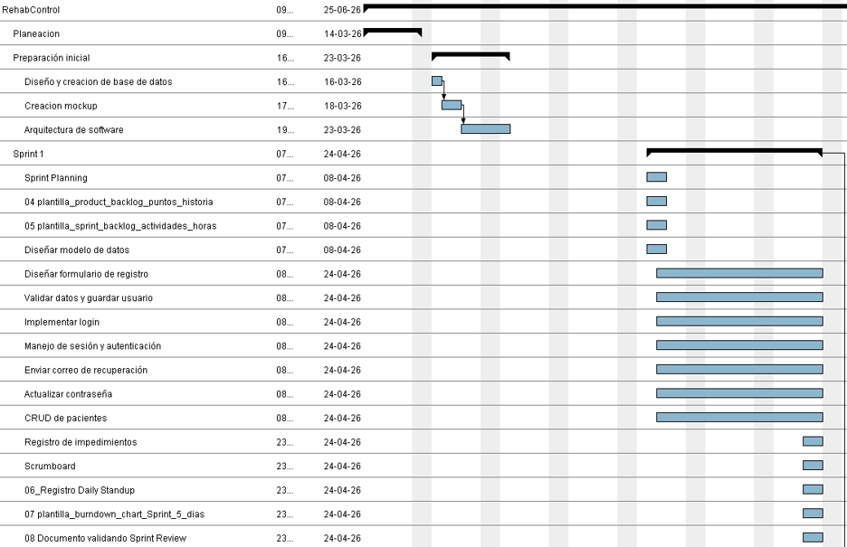
Cronograma

Slide 9
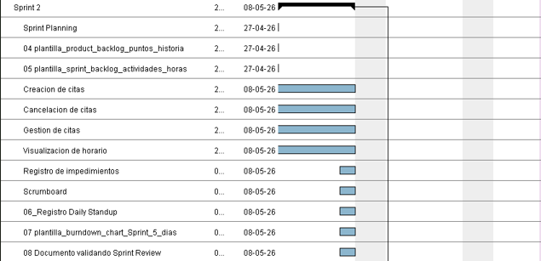

Slide 10
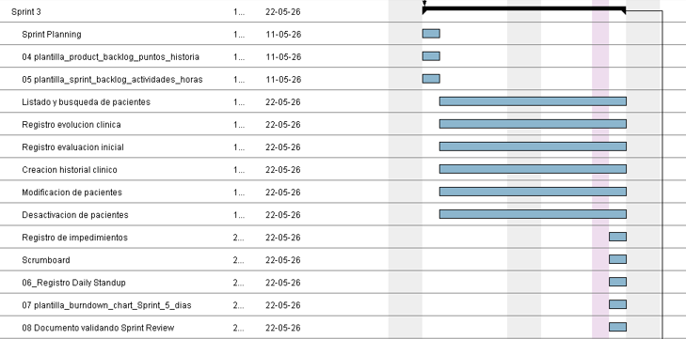

Slide 11
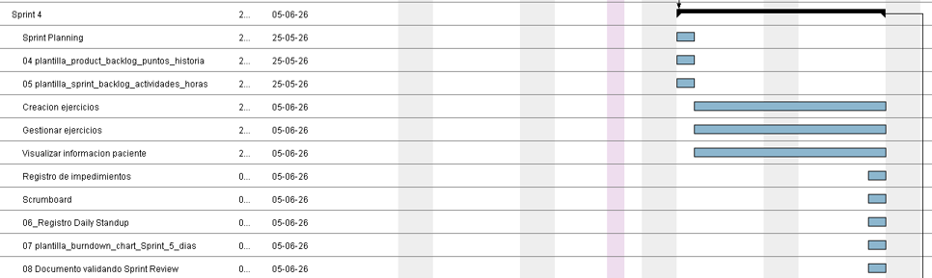
Cronograma

Slide 12
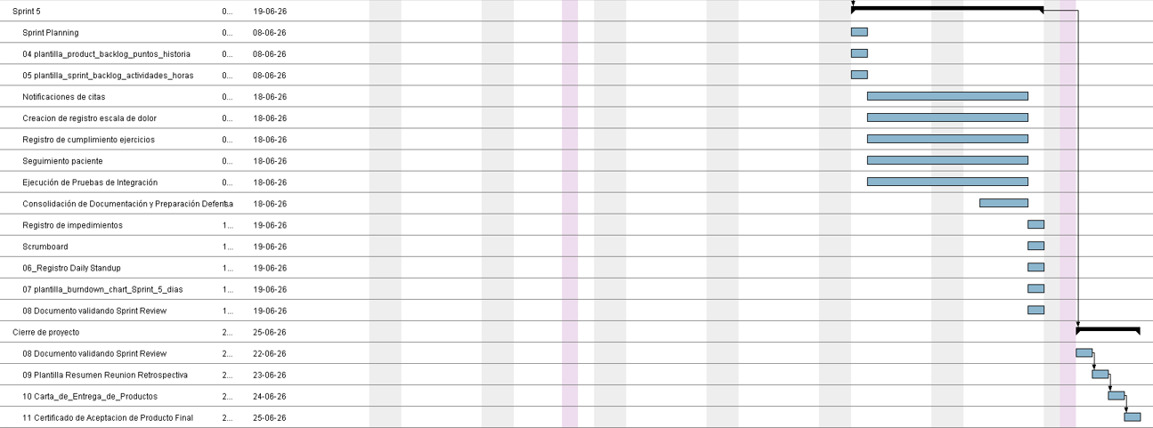
Cronograma

Slide 13
Arquitectura del software

Slide 14
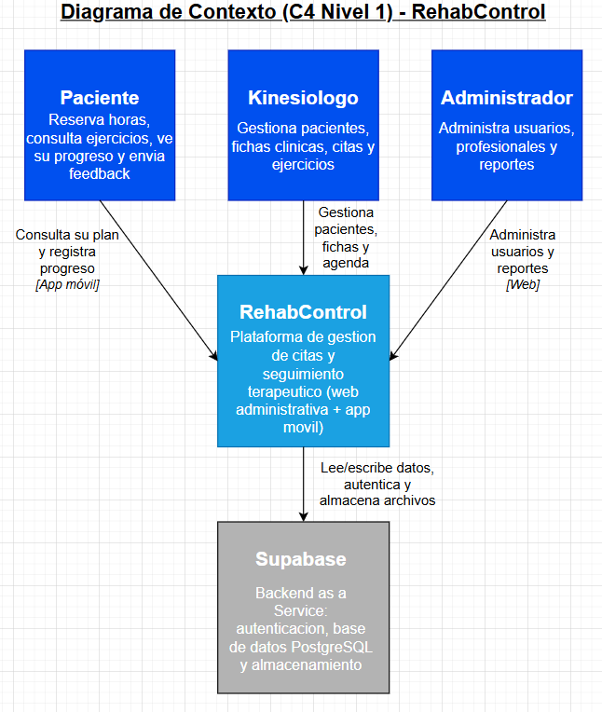

Slide 15
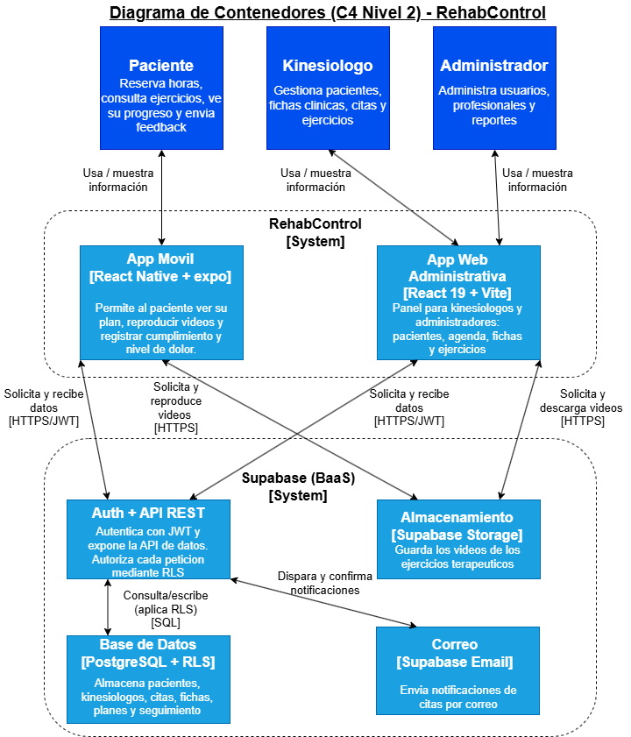

Slide 16
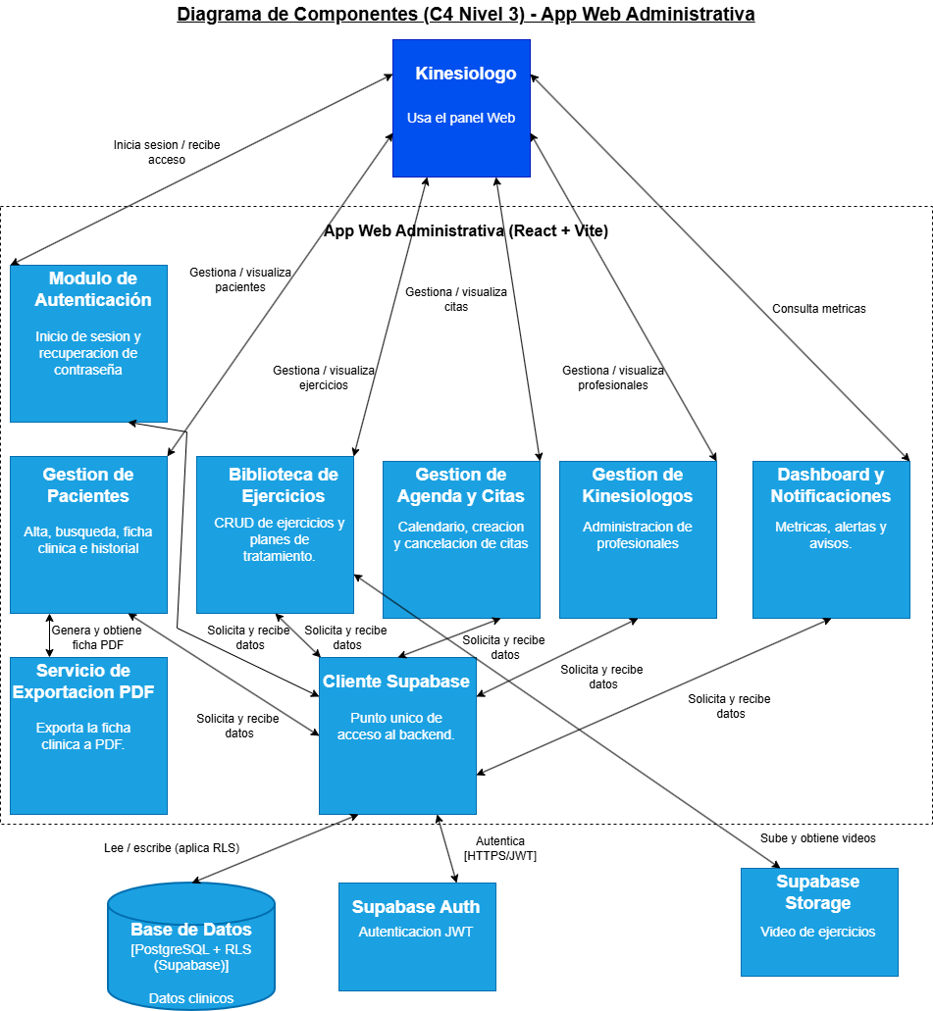

Slide 17
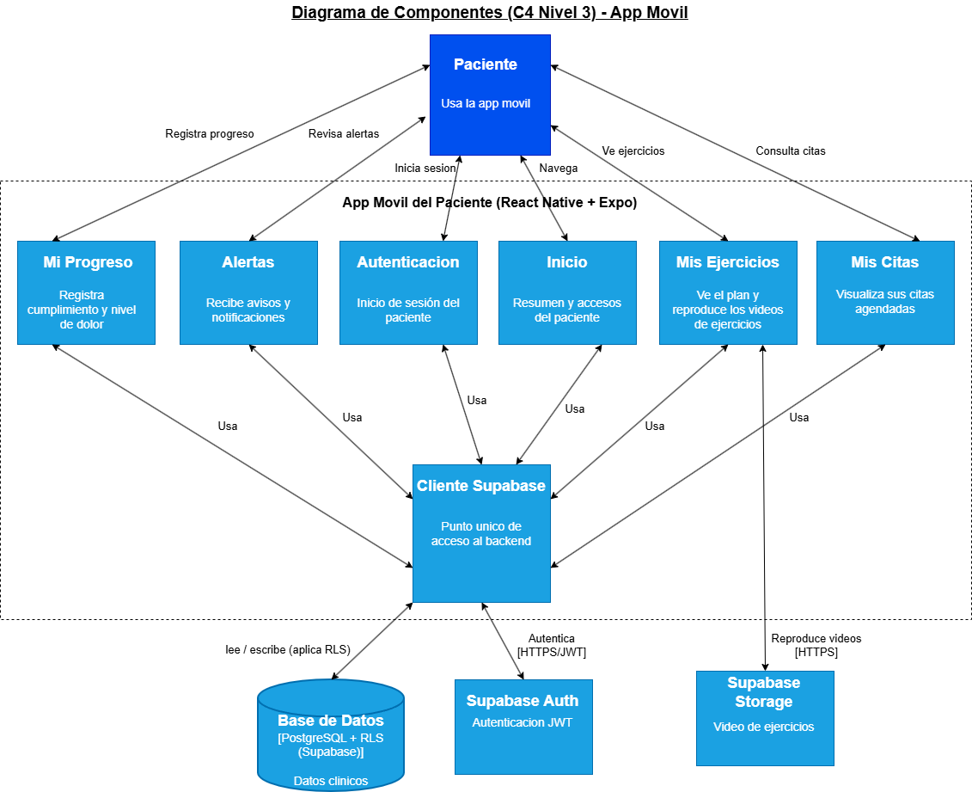

Slide 18
Modelo de datos

Slide 19
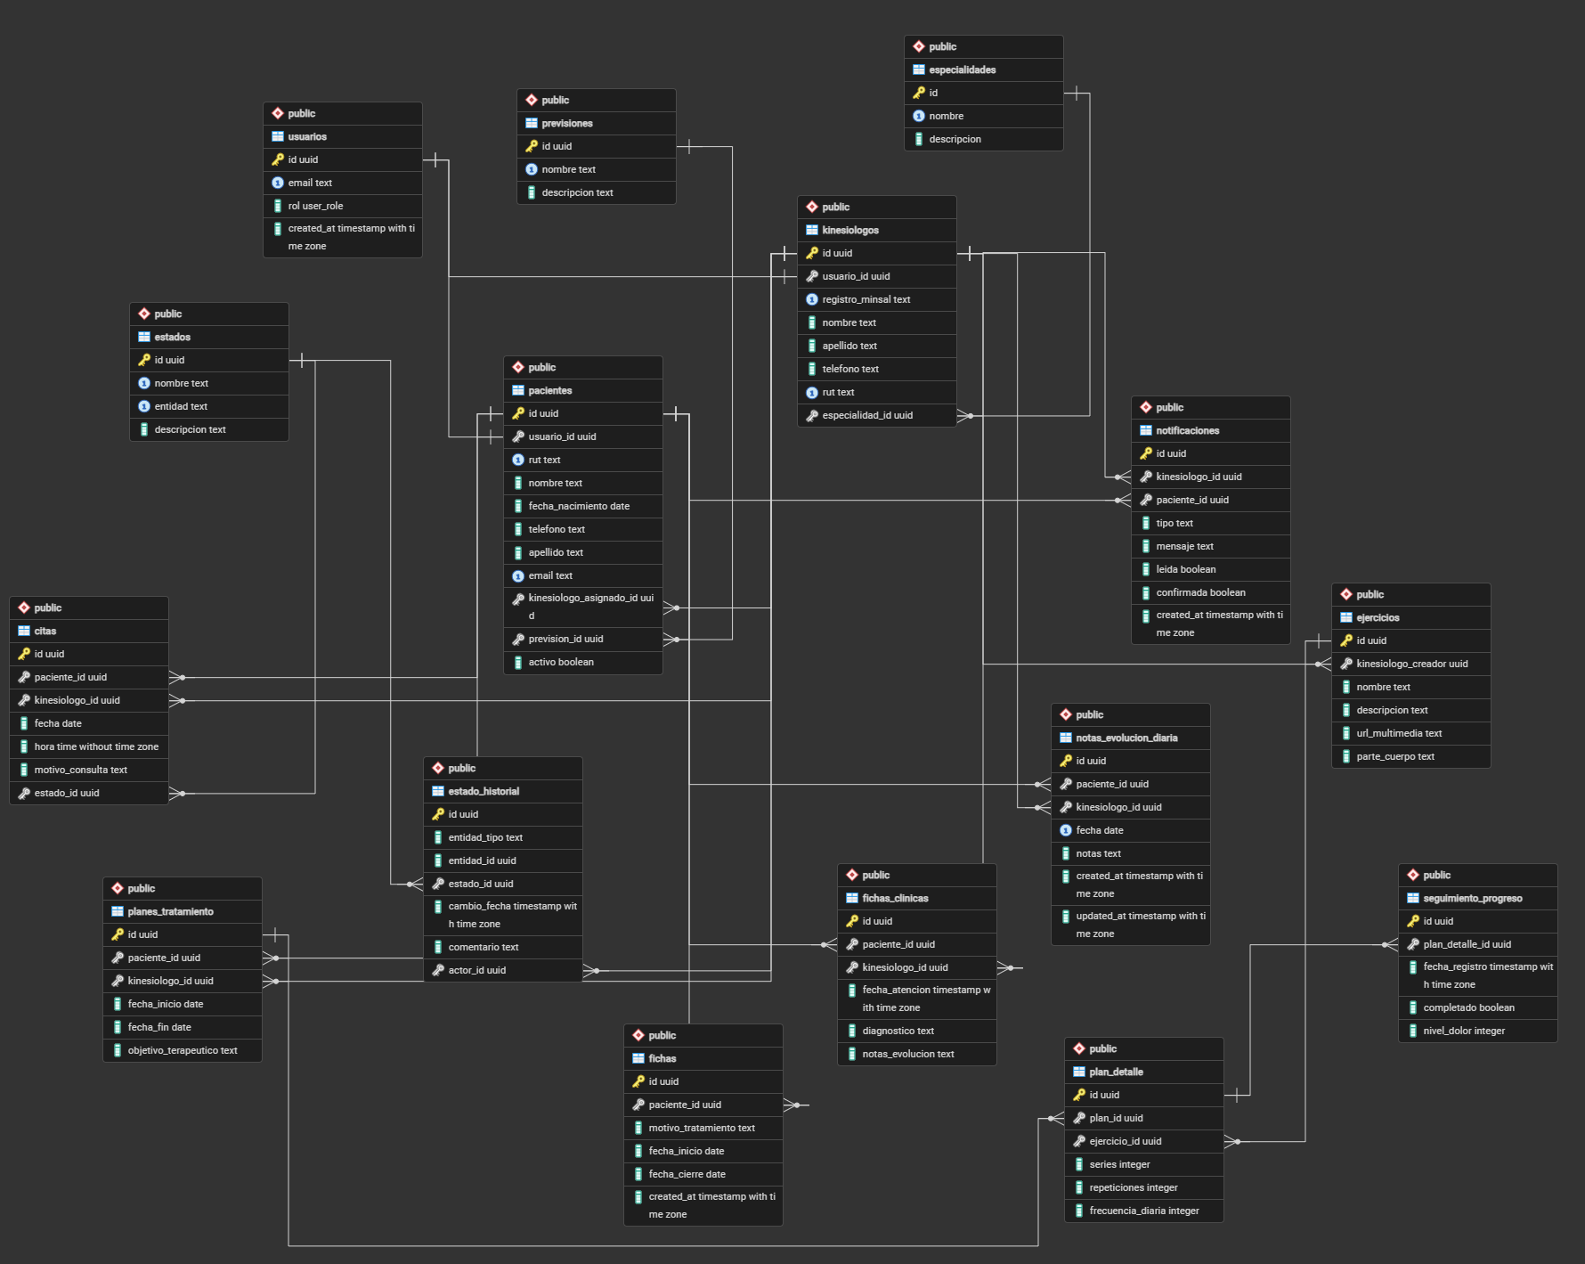

Slide 20
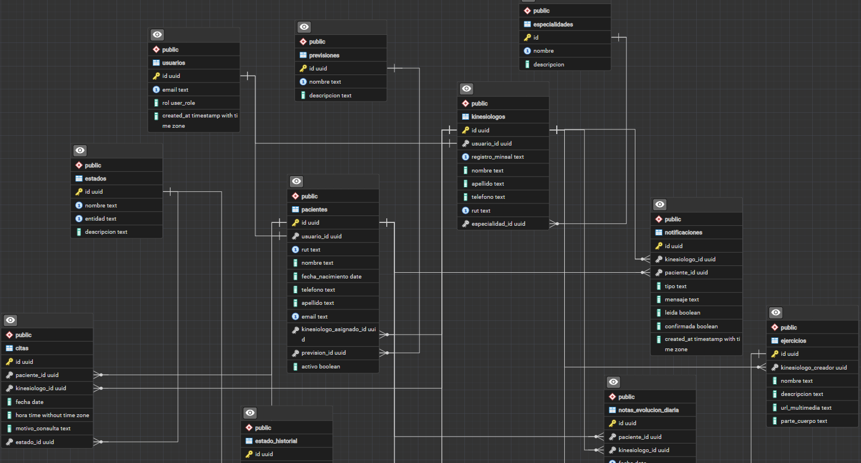
Modelo de datos (Mas relevantes)

Slide 21
Tecnologías utilizadas
🖥️ Frontend Web | ⚙️ Backend / API | 🗄️ Base de Datos
React.js TailwindCSS | Node.js | PostgreSQL
📱 App Móvil | ☁️ Infraestructura | 🎨 Diseño y Gestión (Herramientas)
React Native Expo | Supabase (cloud) | Figma (UI/UX) Jira Microsoft Office 365

Slide 22
Resultados obtenidos
Se entregó un MVP funcional multiplataforma (web administrativa + app móvil) que cubre el flujo completo: agenda → ficha → plan de ejercicios → seguimiento.
Se implementó control de acceso por 3 roles con seguridad RLS en las 9 tablas.
Se habilitó una biblioteca de ejercicios con video que el paciente consume desde la app móvil, mejorando la adherencia.
Se logró el registro de cumplimiento y nivel de dolor del paciente desde el móvil.
Funciones de valor agregado: exportación de ficha a PDF y dashboard con métricas/alertas.

Slide 23
Obstáculos presentados durante el desarrollo
Durante el desarrollo del proyecto se presentaron algunos desafíos relacionados con la integración de módulos, validación de datos y sincronización de información entre los distintos componentes del sistema. También surgieron conflictos de versiones en el repositorio compartido y ajustes en algunos requerimientos, lo que requirió organizar tareas y prioridades dentro de los sprints.
Estos obstáculos fueron abordados mediante reuniones de seguimiento, pruebas de integración y una mejor coordinación entre los integrantes del equipo.

Slide 24
DEMOSTRACIÓN DEL RESULTADO DEL PROYECTO

Slide 25
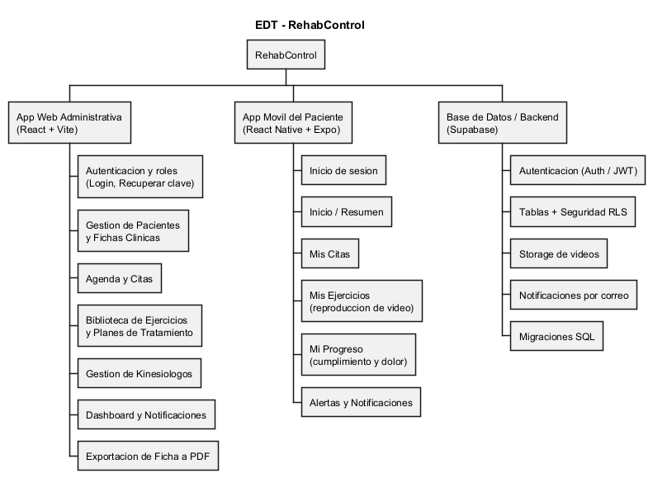

Slide 26
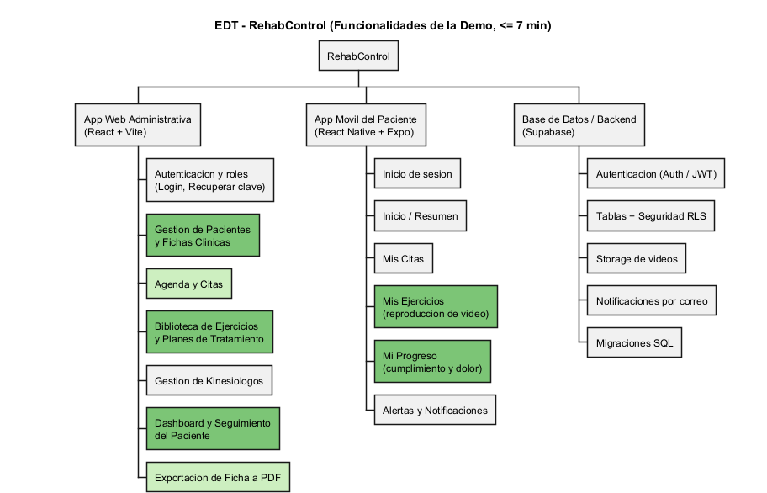

Slide 27

PREGUNTAS DE LA COMISIÓN
Con esto finalizamos nuestra presentación. Agradecemos su atención e interés durante esta exposición. A continuación, daremos paso a la fase de preguntas, donde responderemos cualquier duda o consulta relacionada con el proyecto. Muchas gracias.

